Slide 1
Spring day03

Slide 2
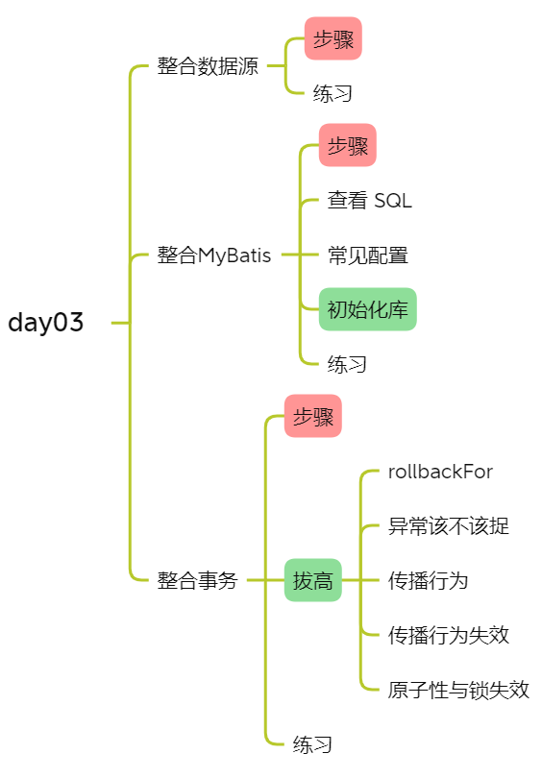

Slide 3
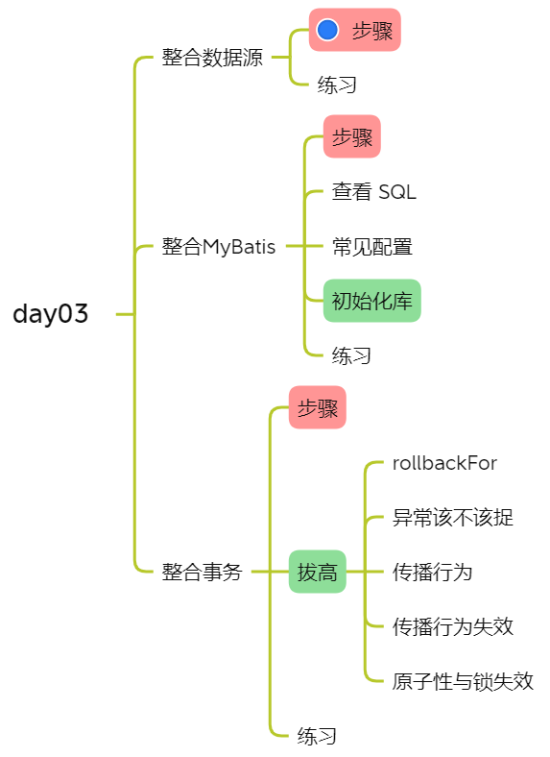
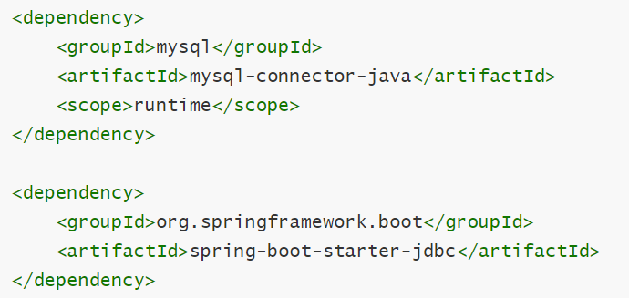
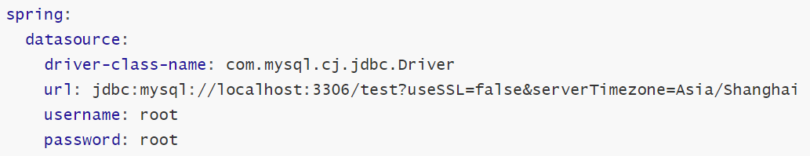

整合数据源
① 添加两个 maven 依赖
② 在 application.yml 添加数据库连接信息
③ 注入 DataSource

Slide 4
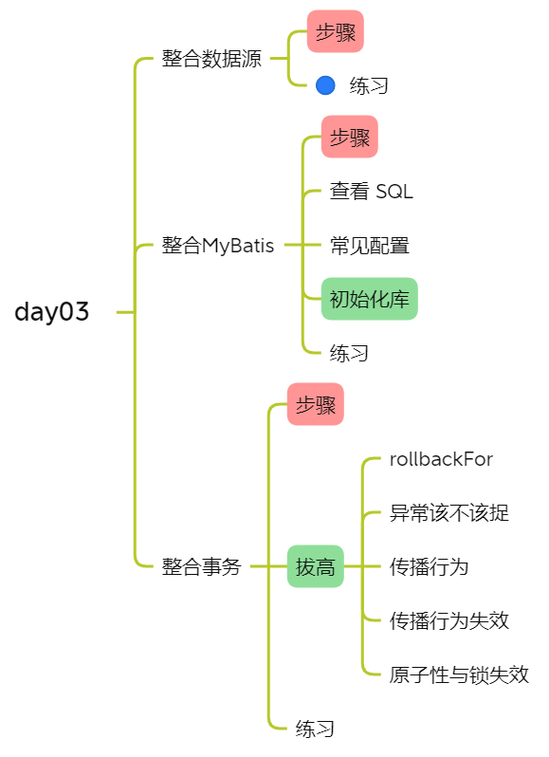
整合数据源
连接池配置练习
在课堂案例的基础上，配置连接池的
最大连接数
最小连接数
提示
Spring Boot 使用的连接池是 hikari，可以在 application.yml 中敲入 hikari 来进行提示

Slide 5
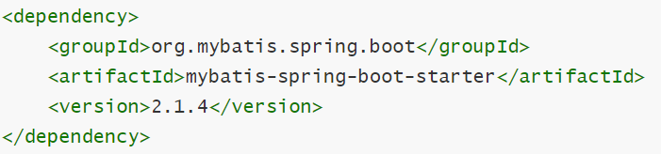
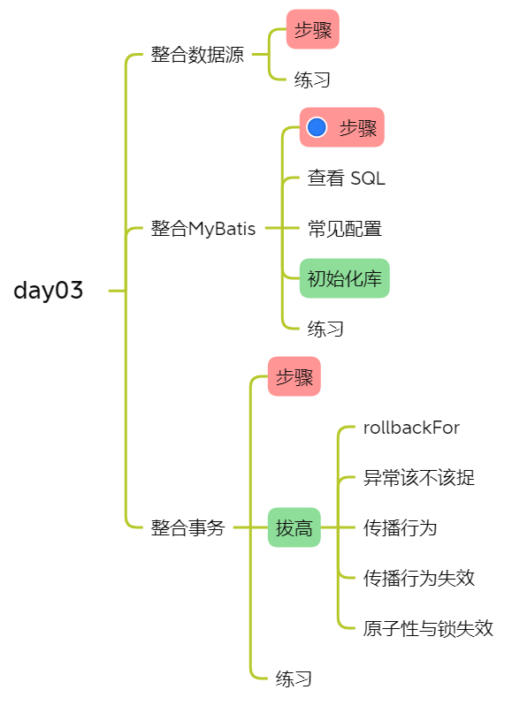
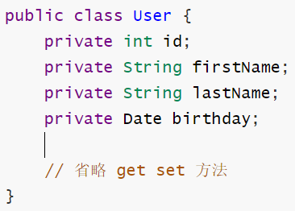
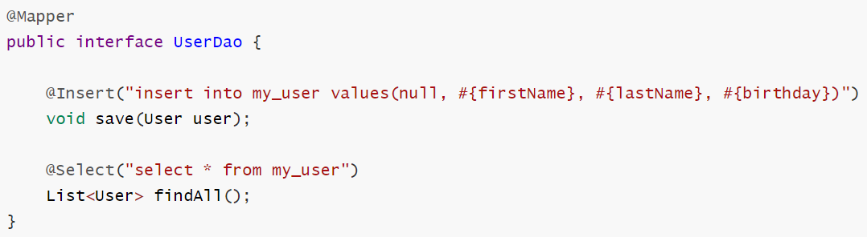
整合MyBatis
① 添加 MyBatis 的起步依赖
② 开发 domain 与 dao，给 dao（即 mapper）接口上添加 @Mapper 注解

Slide 6
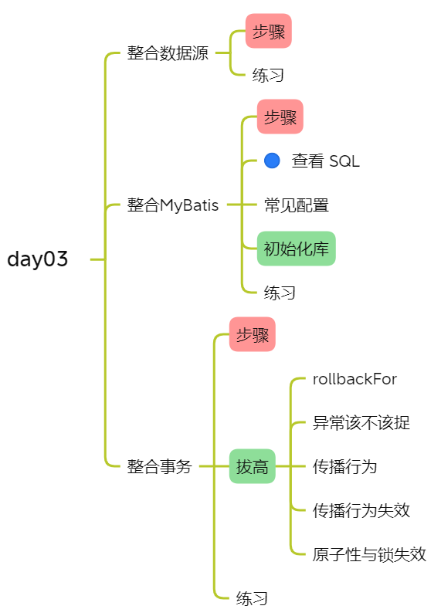
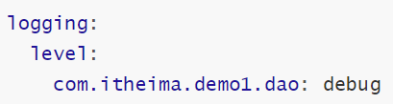
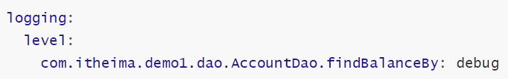
如何查看 SQL
① 查看 dao 包下所有 sql 输出
② 如果只想看某个类或某个方法的 sql，只需要提供更为具体的类名、方法名

Slide 7
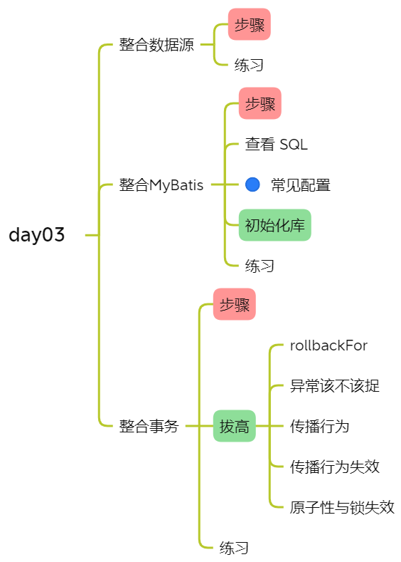
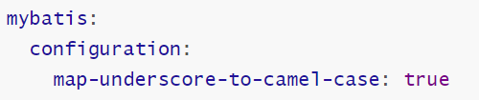
常见配置
问题：发现 firstName 和 lastName 这两个属性并未正确赋值
原因
这是因为 java 对象中的属性是驼峰命名法，而数据库的字段名为 first_name 和 last_name，采用的是下划线命名法，二者并不一致
解决方法：添加配置

Slide 8
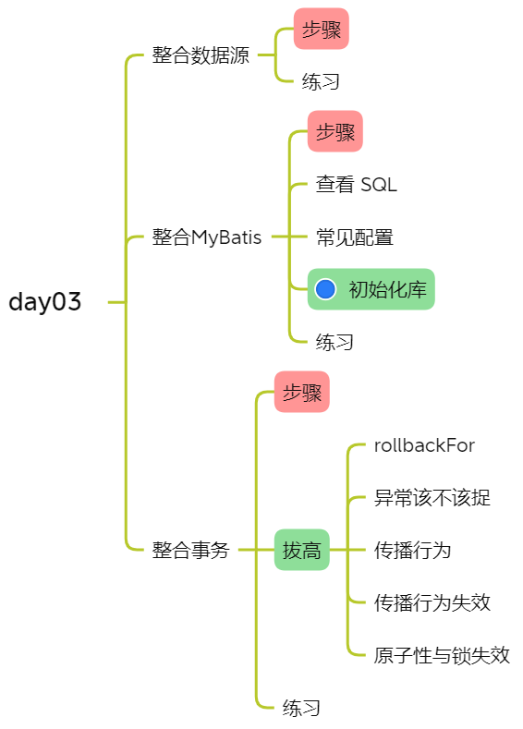
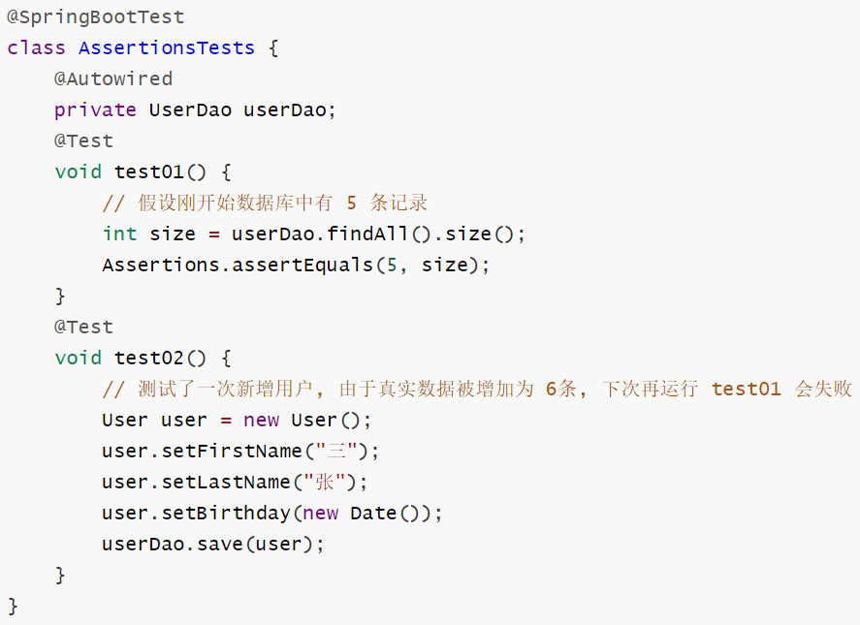
初始化库
问题：每次测试新增时，都会向数据库添加新的记录，这时就不方便采用断言的方法来检查结果的正确性
解决：把 DDL 和 DML 的 sql 分别存储于 resources/schema.sql 和 resources/data.sql 这两个文件中，然后 application.properties 中配置

Slide 9
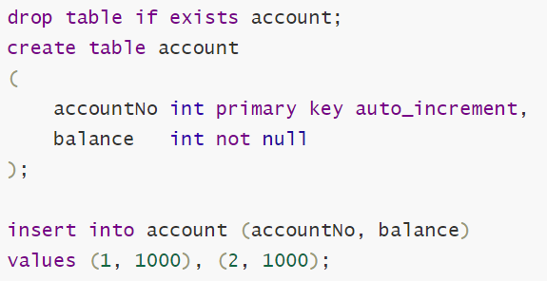
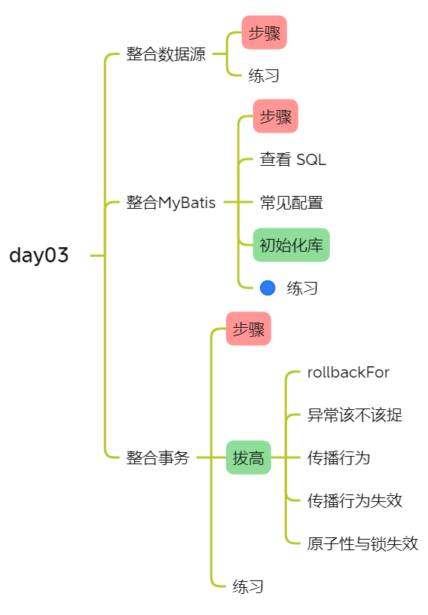
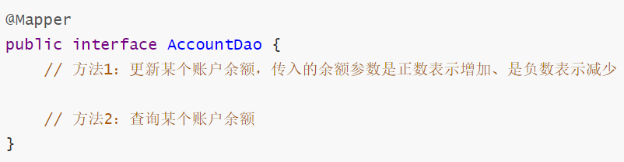
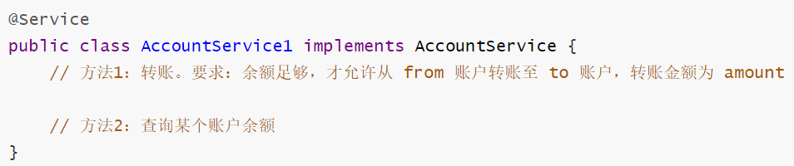
课堂练习
根据下表，编写 domain，dao（mapper），service 完成转账功能
dao 要求
service 要求

Slide 10
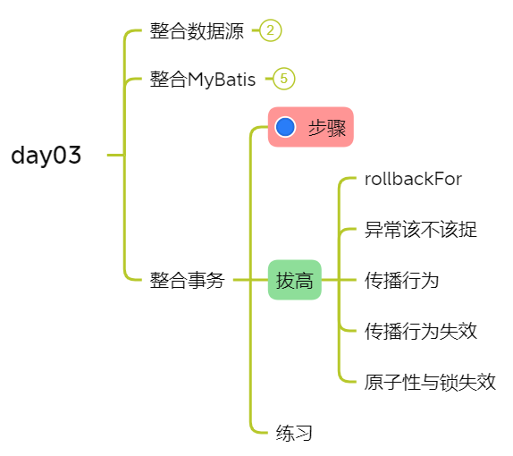
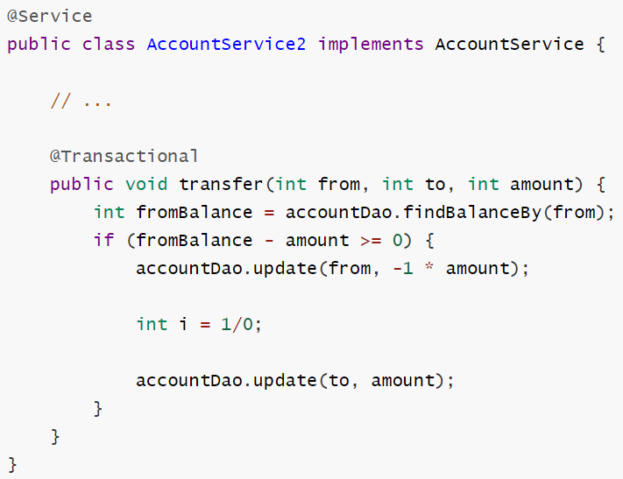
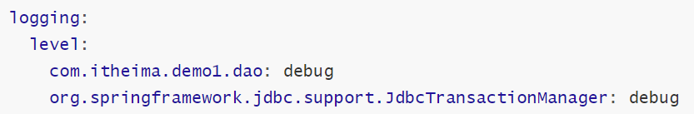
整合事务
① 给需要事务控制的方法添加 @Transactional 注解
② 打开事务调试日志，观察事务运行情况

Slide 11
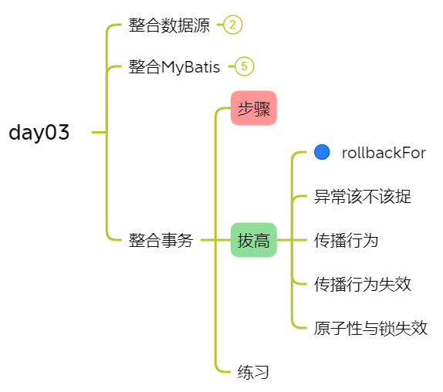
编译异常导致的回滚失效
如果出现的是编译时异常，发现事务仍然提交了。
原因：
Spring 默认只有抛出运行时异常（即 RuntimeException 及子类）或 Error 及子类时，才会回滚事务
如果抛出的是其它编译时异常，仍然会提交事务
解决办法：配置 rollbackFor = Exception.class

Slide 12
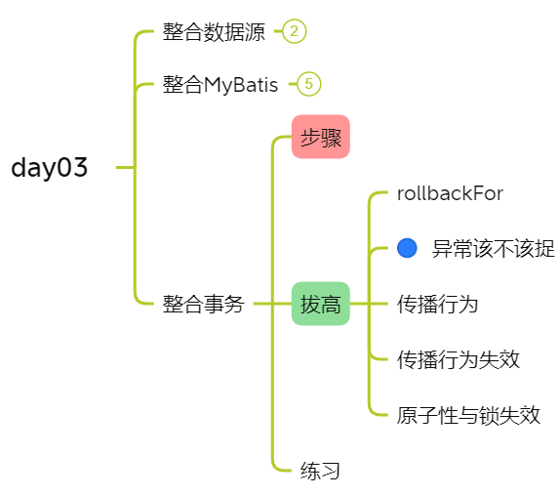
捕捉异常导致的回滚失效
经常有同学喜欢自己捕捉异常，结果发现最终事务还是提交了
原因：
事务提交、回滚，都是代理对象调用事务通知来完成的，如果代理对象不知道出现了异常，也就没有机会去执行回滚
自己 try-catch 异常，意味着代理对象认为【没有发生异常】，因此也会提交事务
解决办法：业务方法内不要捕获异常、或者将捕获的异常重新抛出

Slide 13
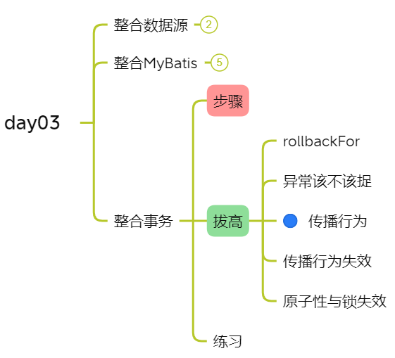
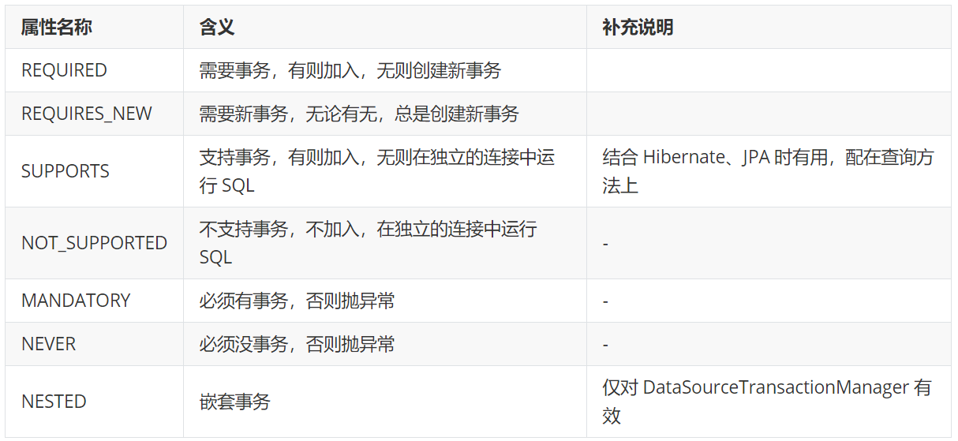
事务传播行为

Slide 14
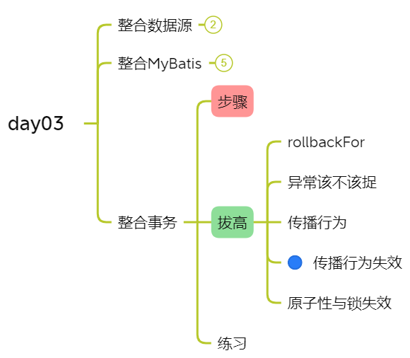
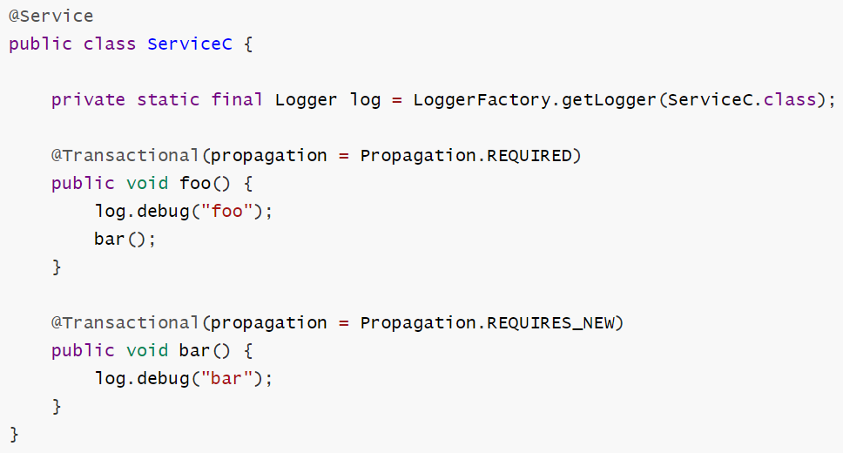
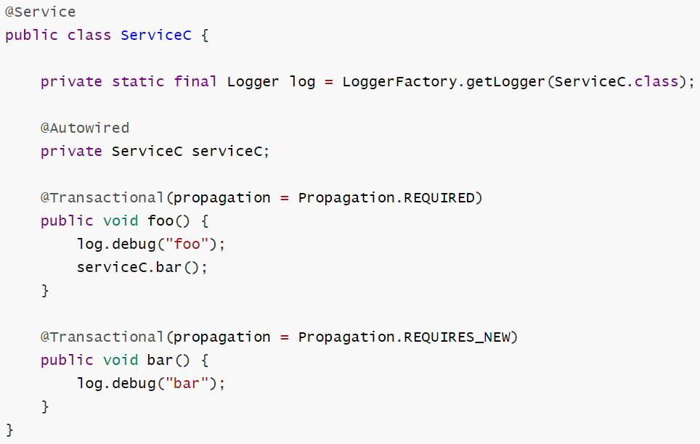
事务传播行为失效
思考下面的方法调用会开启两个事务吗？
原因：
这实际就是前面讲代理时的通知失效问题，同类的两个方法调用不走代理
解决方法：自己注入自己（其实注入了代理），其它不用动

Slide 15
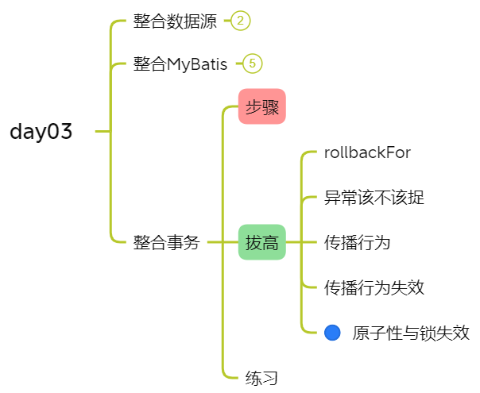
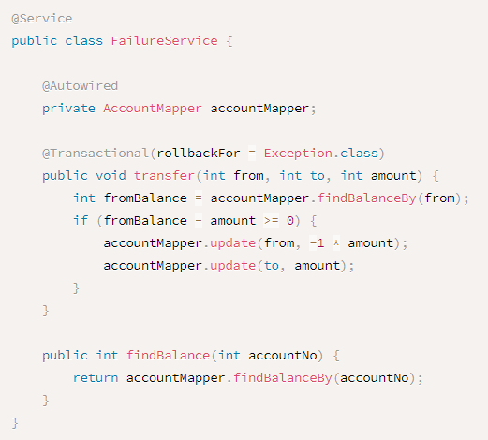
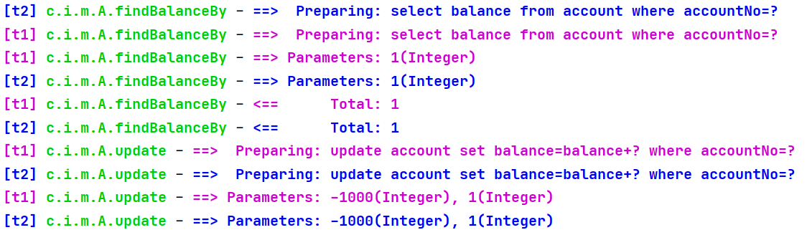
原子性与锁失效
现在回到我们最初的代码，思考是否存在漏洞，假设余额只有 1000
查询出1000
查询出1000

Slide 16
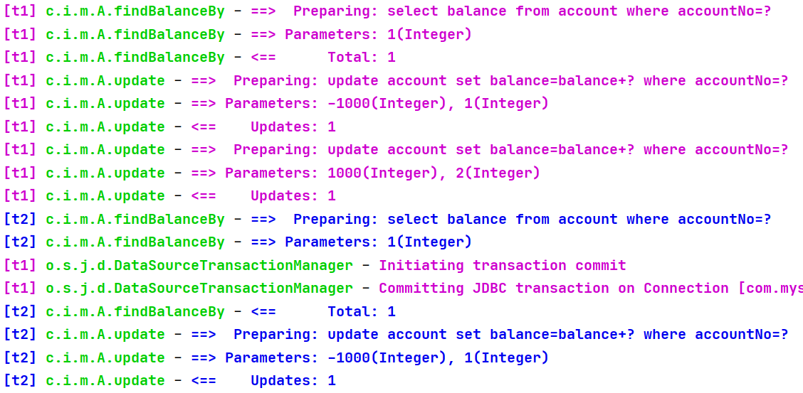
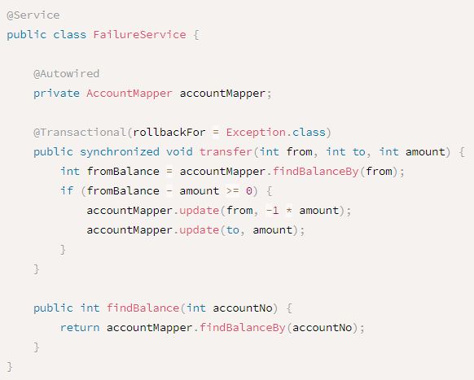
原子性与锁失效
下面的修改是否可行？
锁只保证了目标内三个操作原子性
代理中的提交在锁外
t1未提交时，t2 查询

Slide 17
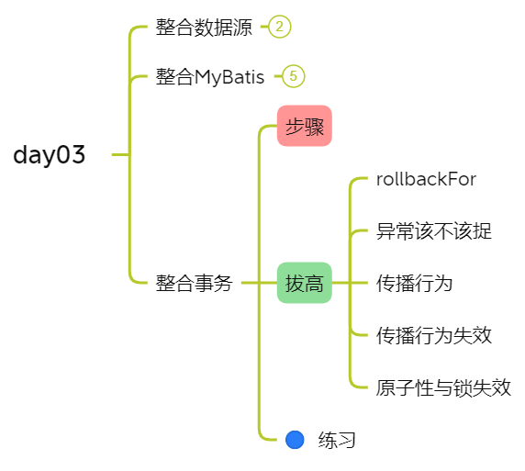
课堂练习
MyBatis 整合综合练习
1. 让 Spring Boot 程序启动后，自动执行 schema.sql 与 data.sql 文件
2. 仔细阅读 UserMapper 接口文档，补全 UserMapper.xml 文件，可以参考 RoleMapper.xml
3. 仔细阅读 UserService 接口文档，补全 UserServiceImpl.java，思考哪些方法上应添加事务控制
4. 仔细阅读单元测试 UserServiceTests 代码，让单元测试通过

Slide 18
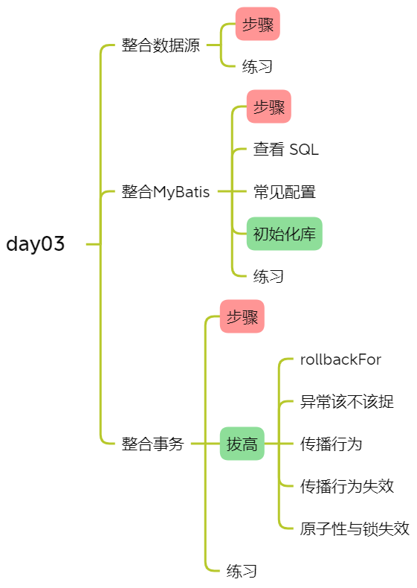
总结

Slide 19
输入章节名称
作业需求见 homework

